Slide 1


Slide 2
حل تقويم الوحدة السادسة
(وحدة شبه الجزيرة العربية)

Slide 3








Slide 4
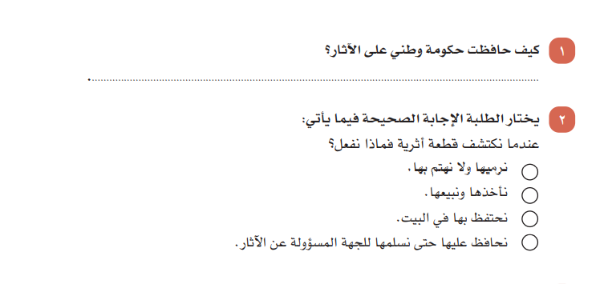

الكتاب ص 183
بإنشاء المتاحف

Slide 5
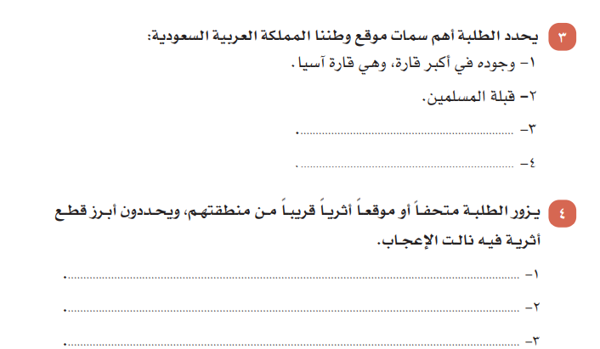
الكتاب ص 183
مهد الحضارات
تطل على طرق التجارة العالمية
أدوات حربية
أواني فخارية
نقود فضية

Slide 6
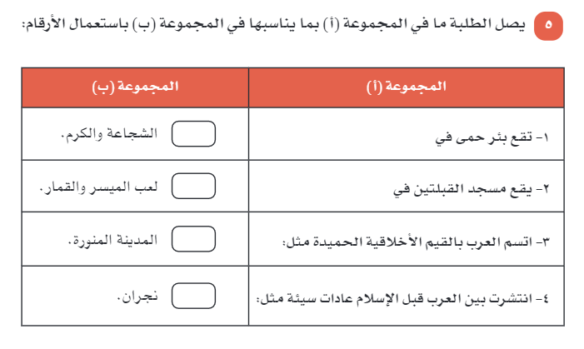
الكتاب ص 184
3
4
2
1

Slide 7
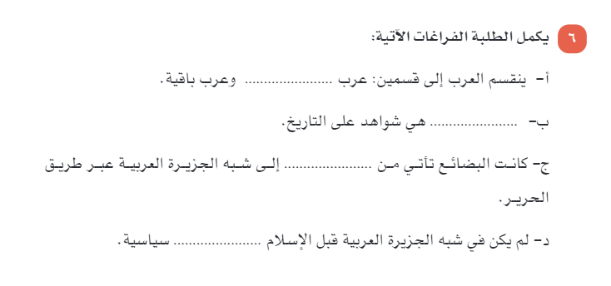
الكتاب ص 184
بائدة
الآثار
الصين
وحدة

Slide 8
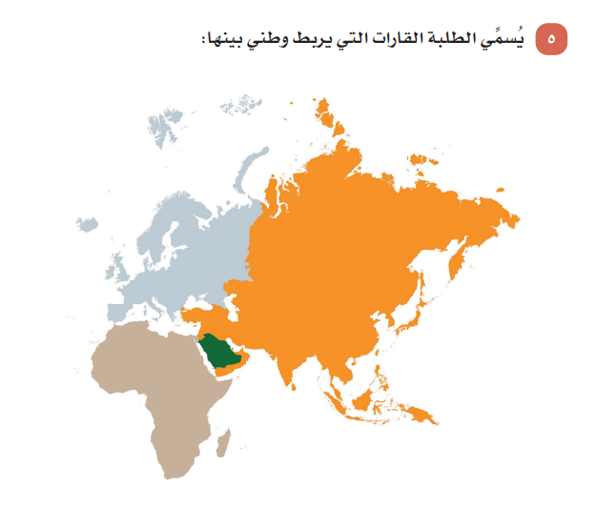

الكتاب ص 185
7
قارة آسيا
قارة أوربا
قارة أفريقيا

Slide 9
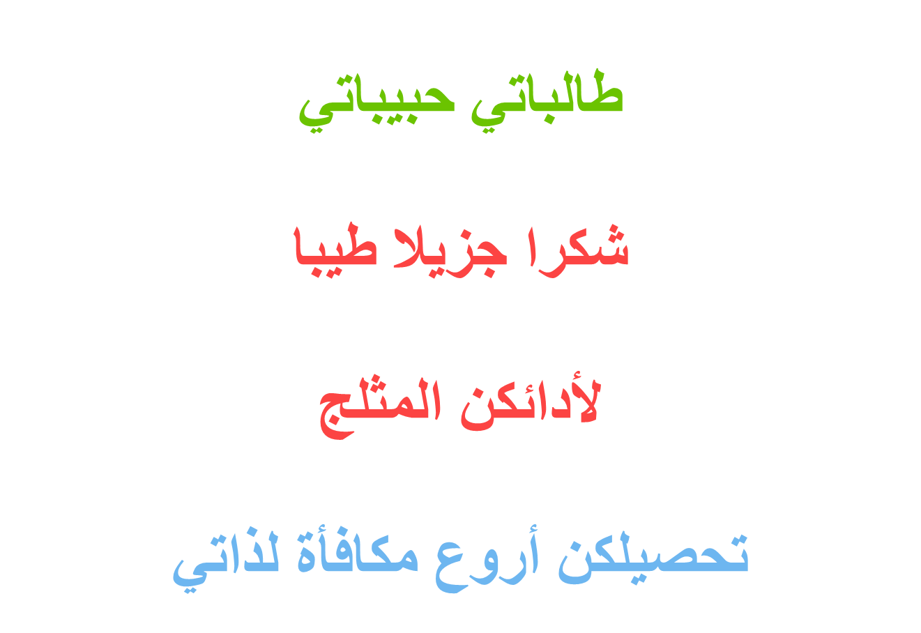

إلى اللقاء

